Slide 1



Desenvolvimento de Back-End
Anthony Freitas

Slide 2



Programador Back-End
Instrutor:
Anthony Samuel
Sobral de Freitas
anthony.freitas@docente.senai.br
Engenheiro de Software
Quality Assurance Tester
Designer de UI/UX
bit.ly/curriculo_anthony

Slide 3
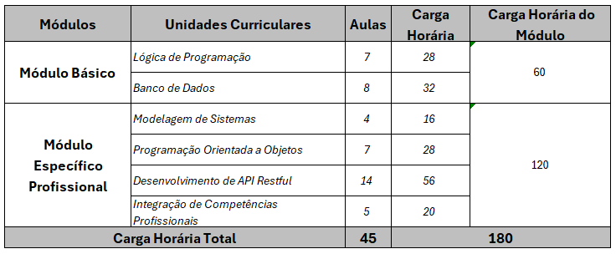
Programador Back-End

Slide 4

Lógica de Programação:
O que é Programação?
A programação é o processo de instruir um computador para realizar tarefas específicas. Isso é feito através de um conjunto de instruções precisas, conhecidas como código.

Slide 5
Por que programar é importante?
Automatização de Tarefas: A programação permite automatizar processos repetitivos, economizando tempo e minimizando erros.
Solução de Problemas: Permite a criação de soluções para uma ampla variedade de problemas, desde simples cálculos até complexos sistemas.
Inovação e Tecnologia: A programação é a base para o desenvolvimento de aplicativos, software e tecnologias que impulsionam a inovação em diversas áreas.
Empregabilidade: Há uma demanda crescente por profissionais de programação em diversas indústrias, tornando a habilidade de programar uma vantagem competitiva no mercado de trabalho.

Slide 6
O que são algoritmos?
Definição de Algoritmos
Um algoritmo é um conjunto de instruções ou regras bem definidas que guiam a execução de uma tarefa ou resolução de um problema.
Algoritmos são essenciais na programação, pois fornecem o plano de ação para realizar uma determinada operação.
Características dos Algoritmos
Precisão: Cada passo deve ser definido claramente, sem ambiguidades.
Finitude: O algoritmo deve terminar em um número finito de etapas.
Efetividade: Cada instrução deve ser clara e executável.

Slide 7
A Importância de um Algoritmo Eficiente:
Economia de Recursos
Algoritmos eficientes economizam tempo e recursos computacionais.
Resolução de Problemas Complexos
Permitem abordar problemas complexos de forma organizada e escalável.
Melhoria da Experiência do Usuário
Em aplicações e sistemas, algoritmos eficientes garantem uma resposta rápida e uma experiência mais fluida para o usuário final.
Benefícios para a Indústria e Inovação
Empresas e indústrias inovadoras dependem de algoritmos eficientes para otimizar processos e criar novas soluções.

Slide 8
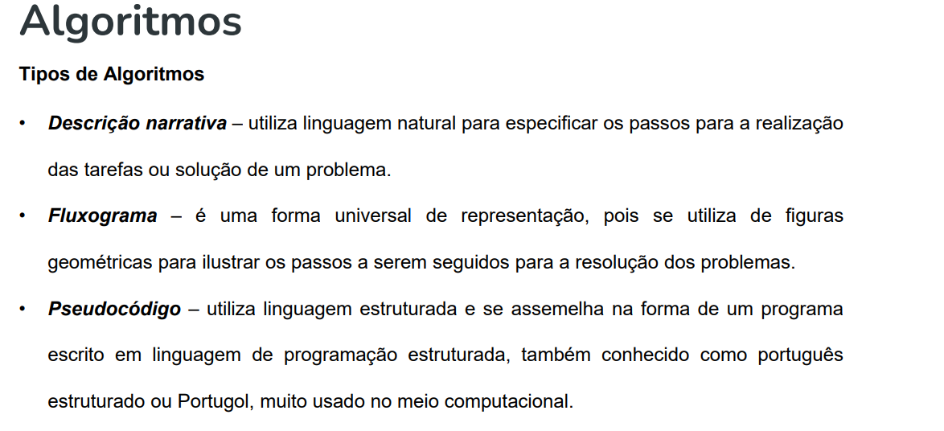

Algoritmos

Slide 9
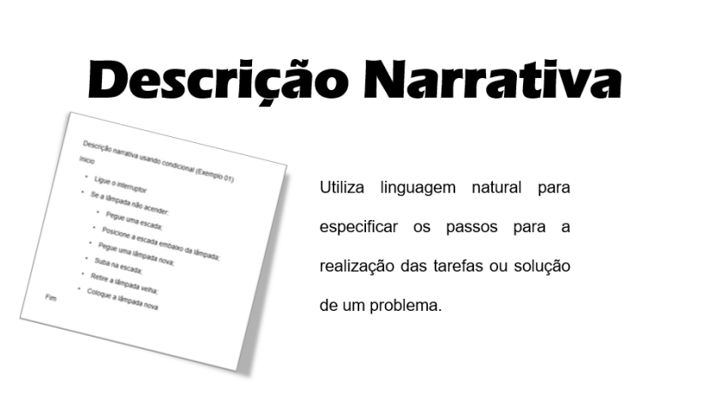

Slide 10
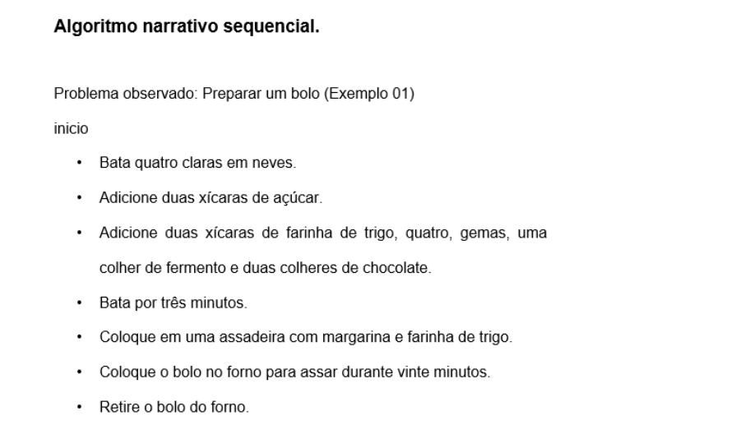

Slide 11
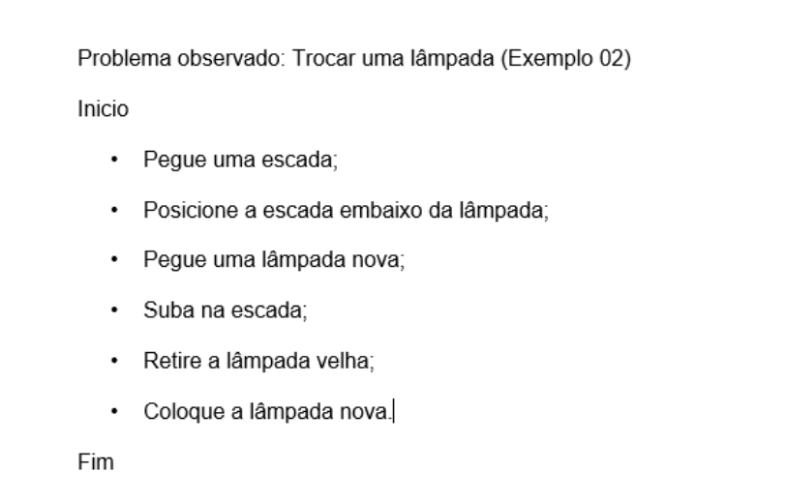

Slide 12
Algoritmo Narrativo com decisão (Condicional) :
Podemos ter sequências de tarefas onde alguns passos podem ou não serem executados dependendo de algumas condições que o processo pode nos oferecer
Para esses casos podemos usar os algoritmos com decisões ou condicionais
No exemplo anterior fizemos um algoritmo para trocar uma lâmpada, mas não verificamos se a lâmpada precisaria ser trocada.
Segue um exemplo para essa situação usando uma condição

Slide 13
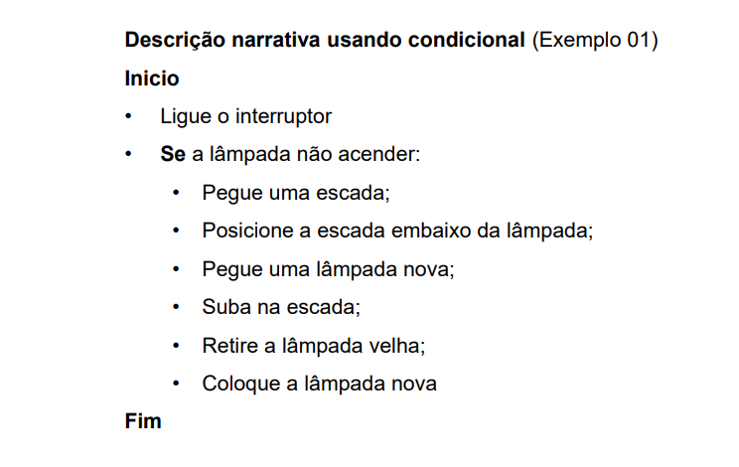

Slide 14
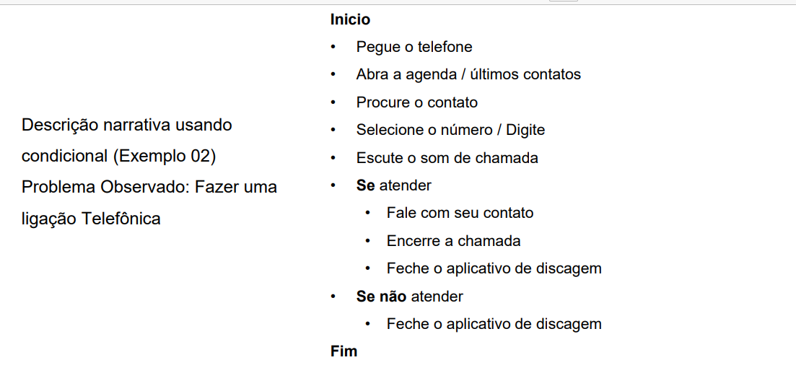

Slide 15
Algoritmo Narrativo com decisão (Estrutura de Repetição) :
Note que, apesar de nosso algoritmo de trocar lâmpada estar verificando a necessidade de trocar a lâmpada antes de fazê-lo, em momento algum verificamos se a lâmpada nova que foi instalada funciona.
Assim, vamos tentar alterar o nosso algoritmo a fim de garantir que ao fim de sua execução tenhamos uma lâmpada funcionando.
Para isso, vamos incluir um novo teste em seu final

Slide 16
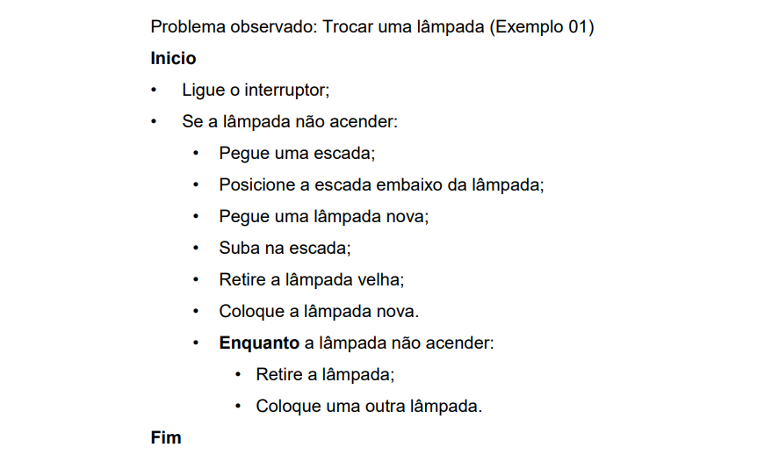

Slide 17
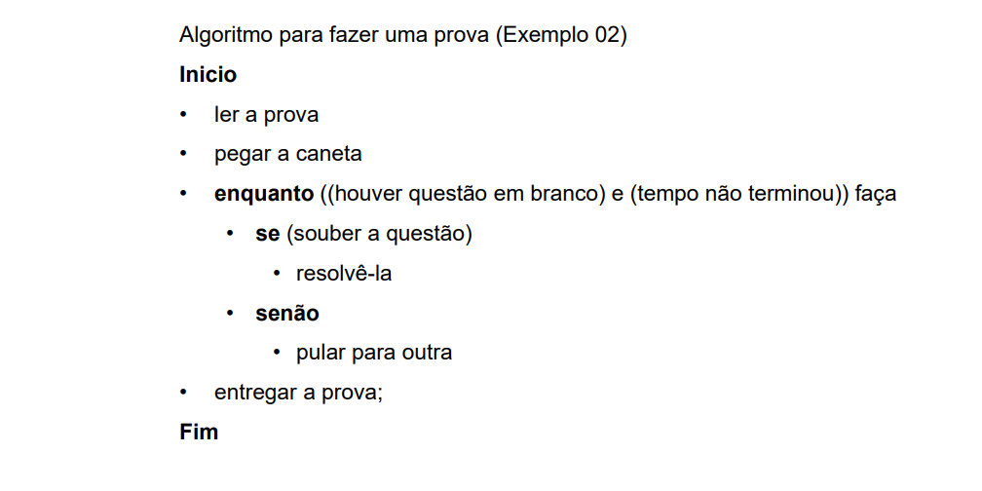

Slide 18
É hora dos exercícios
Usando os conceitos de algoritmos em sua forma narrativa, resolva os seguintes problemas.
– Criar um algoritmo narrativo para acessar sua rede social.
– Criar um algoritmo narrativo para assistir um filme na Netflix
Use técnicas de narrativas condicionais e de repetição para incrementar seus algoritmos.

Slide 19
Estruturas de Controle Sequenciais:
Entrada, Processamento e Saída (E/S)
Entrada (Input):
Consiste na obtenção de dados ou informações necessárias para o processamento.
Exemplos: dados do usuário, leitura de arquivos.
Processamento:
É a etapa onde os dados obtidos são manipulados e transformados conforme a necessidade do problema.
Inclui cálculos, operações lógicas, etc.
Saída (Output):
Refere-se à apresentação dos resultados obtidos após o processamento.
Pode ser exibição na tela, gravação em arquivo, etc.

Slide 20
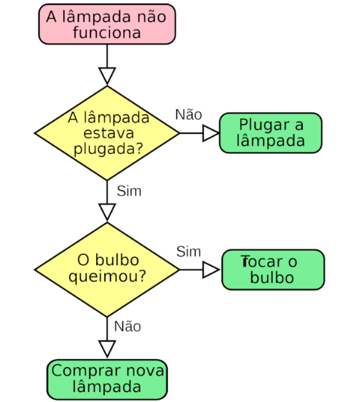
FLUXOGRAMAS
Fluxogramas são representações visuais de algoritmos. Eles ajudam a entender a lógica por trás de um processo ou programa.
Cada forma em um fluxograma tem um significado específico. Por exemplo, o retângulo representa uma operação ou processo.
Os fluxogramas oferecem uma compreensão visual do algoritmo, facilitando a depuração e a comunicação entre os membros da equipe.

Slide 21
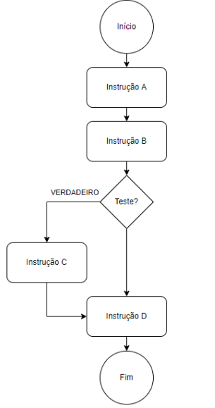
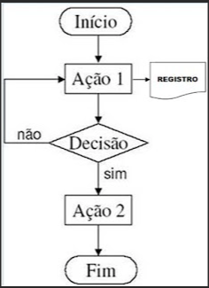
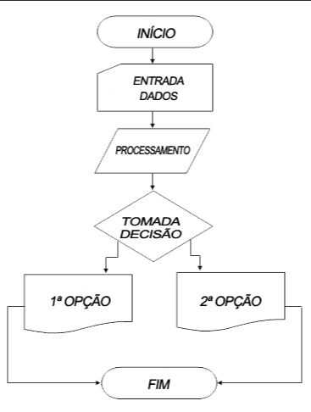
FLUXOGRAMAS

Slide 22
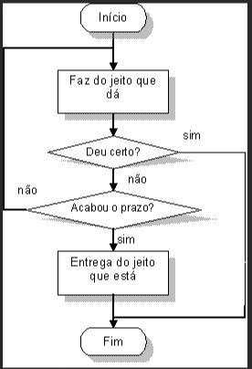
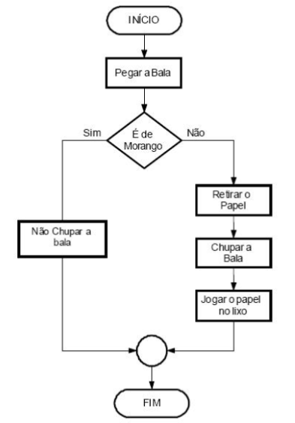
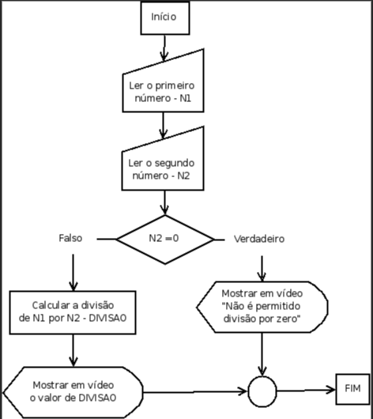
FLUXOGRAMAS

Slide 23
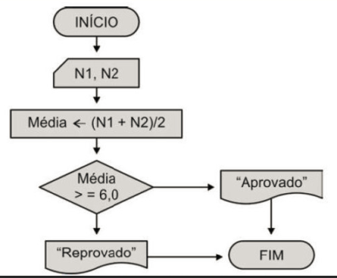
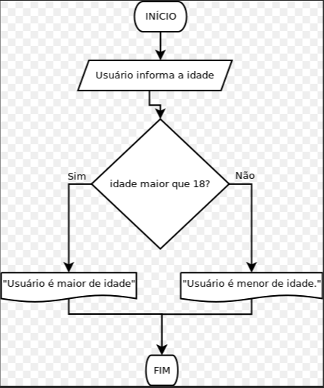
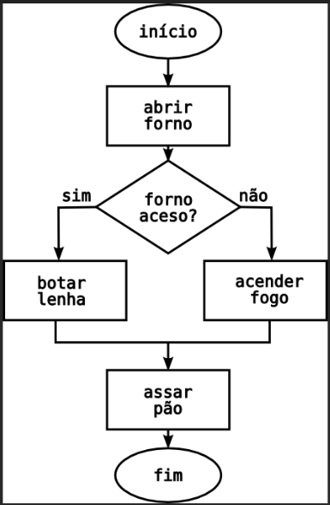
FLUXOGRAMAS

Slide 24
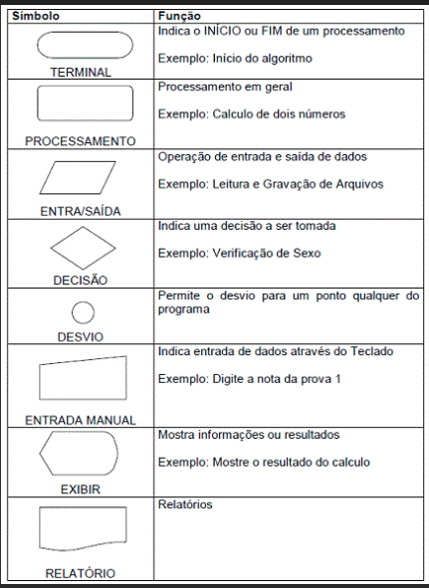
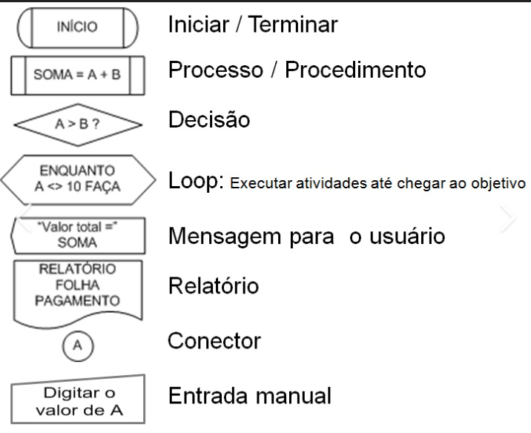
FLUXOGRAMAS

Slide 25
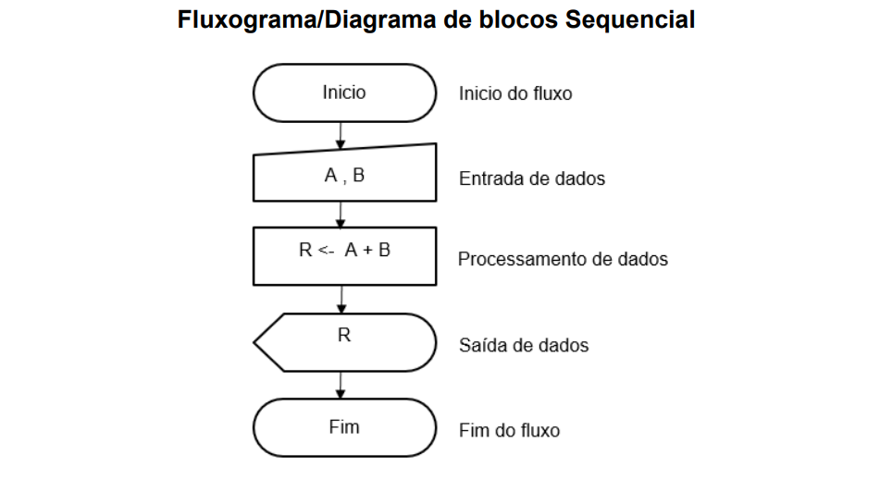

Slide 26
É hora dos exercícios
Usando os conceitos de algoritmos em sua forma de fluxograma, resolva os seguintes problemas.
Escreva um programa que solicite a idade do usuário e determine se ele pode ou não tirar a Carteira Nacional de Habilitação (CNH).
Solicite ao usuário que insira sua idade.
Verifique se a idade inserida é maior ou igual a 18 anos.
Se a idade for maior ou igual a 18 anos, exiba a mensagem "Você pode tirar a CNH!".
Caso contrário, exiba a mensagem "Você não pode tirar a CNH ainda!".

Slide 27
É hora dos exercícios
Usando os conceitos de algoritmos em sua forma de fluxograma, resolva os seguintes problemas.
2 - Faça um algoritmo usando fluxograma para ler o salário mensal atual de um funcionário e o percentual de reajuste. Calcular e escrever o valor do novo salário.

Slide 28
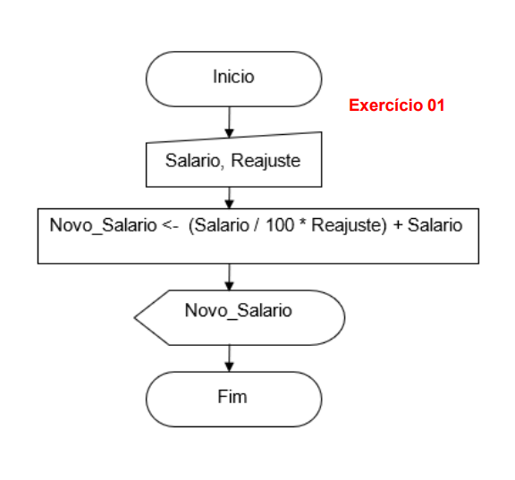

Slide 29
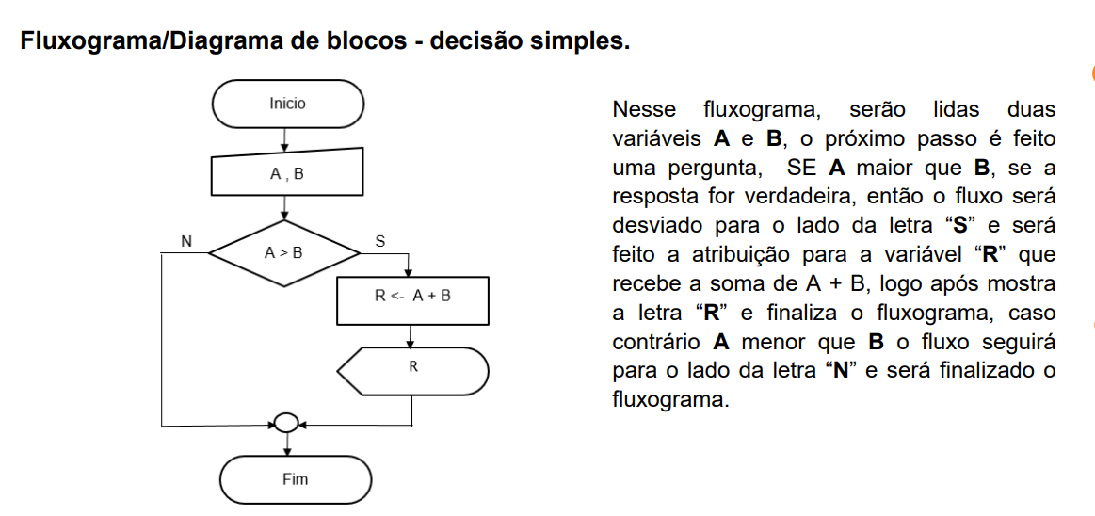

Slide 30
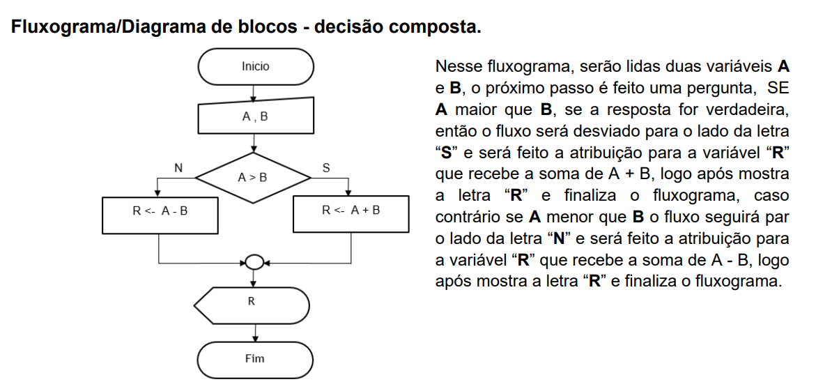

Slide 31
É hora dos exercícios
Usando os conceitos de algoritmos em sua forma de fluxograma, resolva os seguintes problemas.
DESAFIO: Criar um algoritmo em fluxograma que tenha como entrada o valor de um cheque e o saldo de uma conta, o algoritmo deve verificar se é possível descontar o valor do cheque (cheque menor que o saldo), caso positivo debitar o valor do cheque e mostrar o saldo atualizado, senão mostrar a mensagem “Saldo insuficiente”

Slide 32
Algoritmo ou PseudoCódigo
Pseudocódigo ou Portugol é uma forma genérica de escrever um algoritmo, utilizando uma linguagem simples sem necessidade de conhecer qualquer sintaxe de qualquer linguagem de programação livre de contexto.

Slide 33

Vamos aprender na prática! Instalar Visual G

Slide 34
Variáveis O primeiro passo para que um comando seja executado em um computador é o carregamento desse programa para a memória. A memória é utilizada para armazenar tanto as instruções do programa quanto os dados utilizados pelos mesmos. As variáveis são endereços da memória destinados a armazenar informações temporariamente, pois ao término da execução dos programas todos os dados utilizados serão perdidos caso não sejam salvo no computador. Um dado é classificado como variável quando tem a possibilidade de ser alterado do decorrer da execução do programa.

Slide 35
Variáveis de entrada: Armazenam informações fornecidas por um meio externo, normalmente usuário ou outros sistemas. Variáveis de Saída: Armazenam dados processados como resultado.

Slide 36
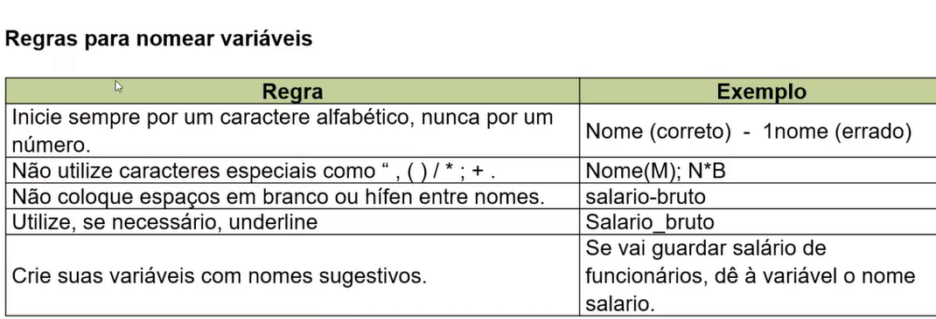

Slide 37
Tipos de Dados
Quando declaramos as variáveis devemos atribuir para cada uma delas um tipo específico de dados, esses dados, define a forma que o computador vai tratar a informação recebida ou processada.
Por exemplo, um cálculo deve ser feito por dados do tipo numérico, seja real ou do tipo inteiro, caso o sistema precise armazena um nome de uma pessoa esse valor deve ser do tipo caractere, e se precisarmos guardar uma situação do tipo verdadeiro ou falso podemos usar uma variável do tipo lógica.

Slide 38
Inteiro: define variáveis numéricas do tipo inteiro, ou seja, sem casas decimais positivos ou negativos.
Ex: idade, número de filhos.
Real: define variáveis numéricas do tipo real, ou seja com casas decimais.
Ex: salário, peso.
Caractere: define variáveis do tipo texto, ou seja, cadeia de caracteres.
Ex: Nome, endereço, frase.
Lógico: define variáveis do tipo lógica, ou seja com valor de verdadeiro ou falso.

Slide 39
Constantes
Constantes são dados durante a execução do programa, permanecem com os seus valores inalterados. Tem-se como definição de constantes tudo aquilo que é fixo ou estável. Uma variável pode ser alterada ao longo do seu algoritmo. Mas, as vezes, precisamos armazenar valores que não se alteram. Para isso existem as constantes.
As constantes são criadas obedecendo às mesmas regras de nomenclatura já vista em variáveis. Diferem apenas no fato de armazenar um valor constante, ou seja, que não se modifica durante a execução de um programa.

Slide 40
Operador de atribuição
No pseudocódigo quando queremos atribuir valor a uma variável ou a uma constante usamos operador de atribuição “<-” sinal “< menor que” e sinal de “- menos”, juntos formam o operador de atribuição, em linguagens de programação como C# ou java esse operador geralmente é sinal de igual”=“ Ex:
FGTS <- 8
Dolar <- 4

Slide 41
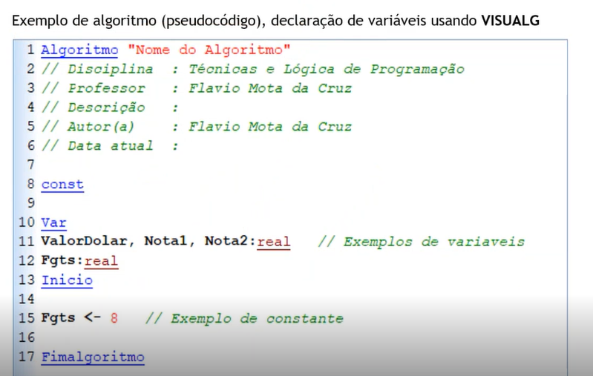

Slide 42
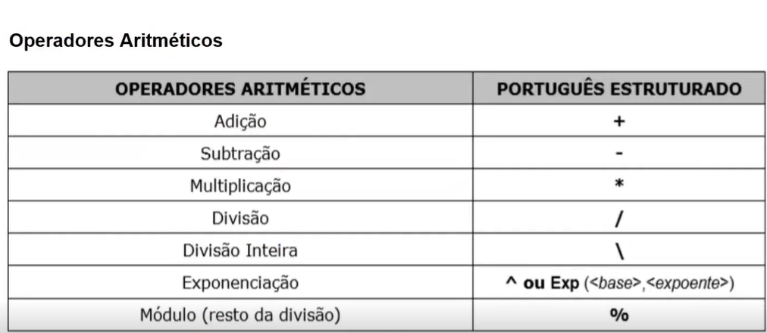

Slide 43
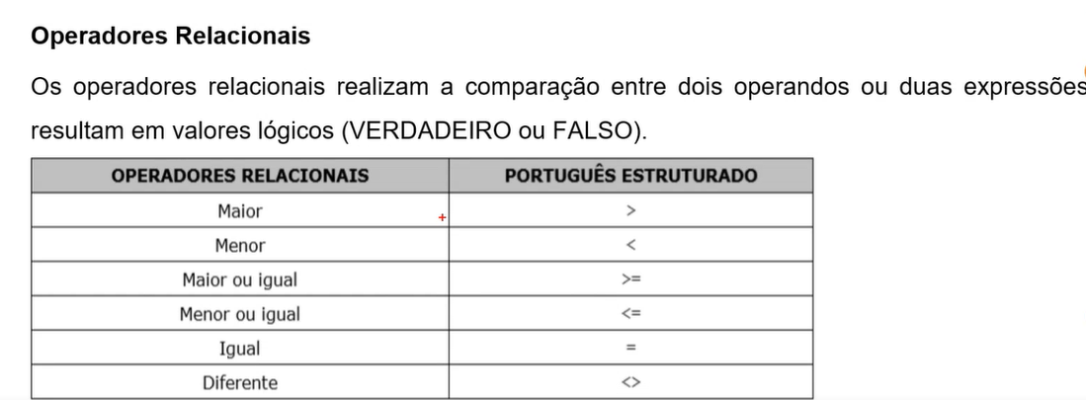

Slide 44
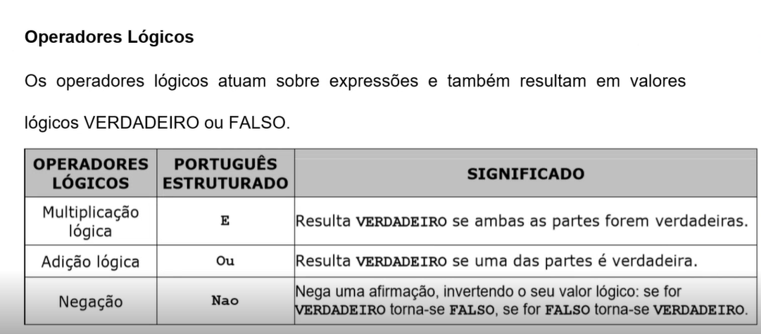

Slide 45
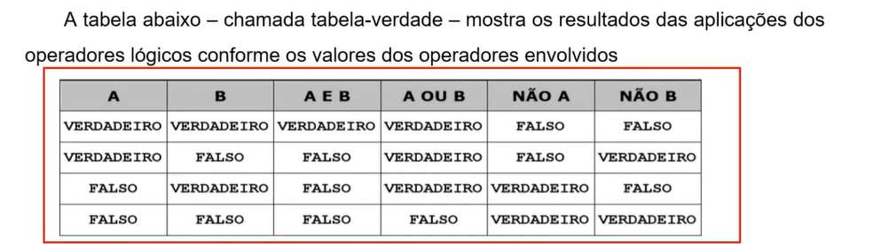

Slide 46
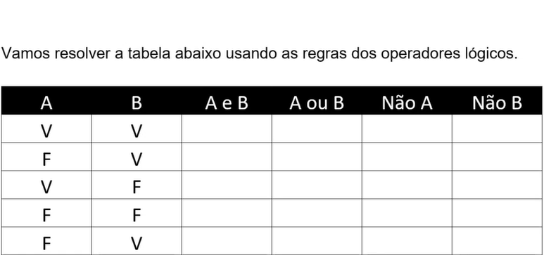

Slide 47
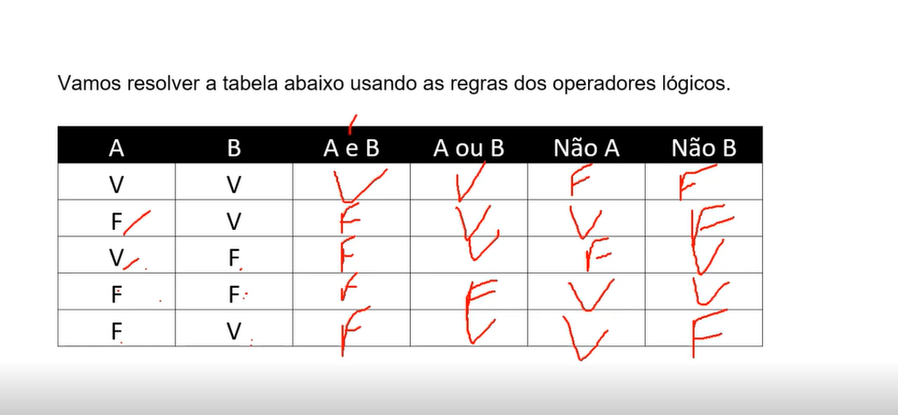

Slide 48
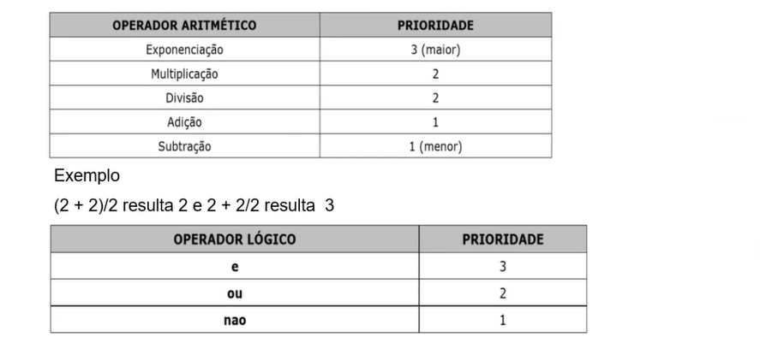

Slide 49
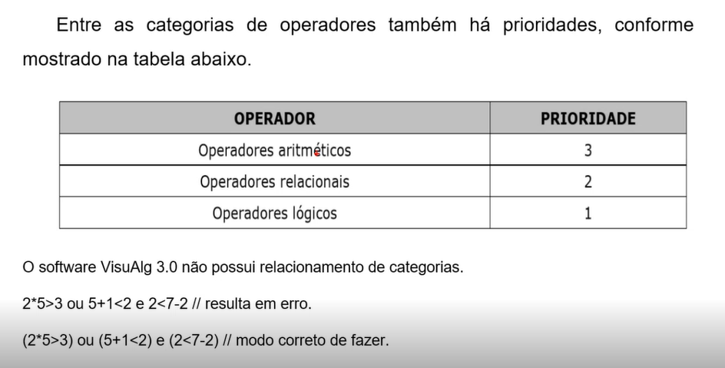

Slide 50
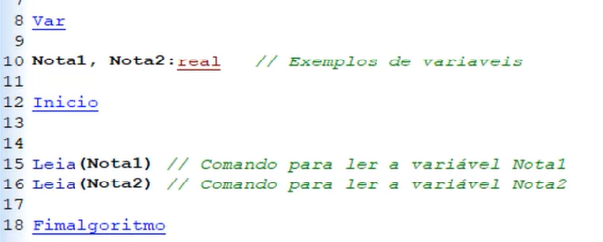
Comando de entrada e saída
Leia Variável

Slide 51
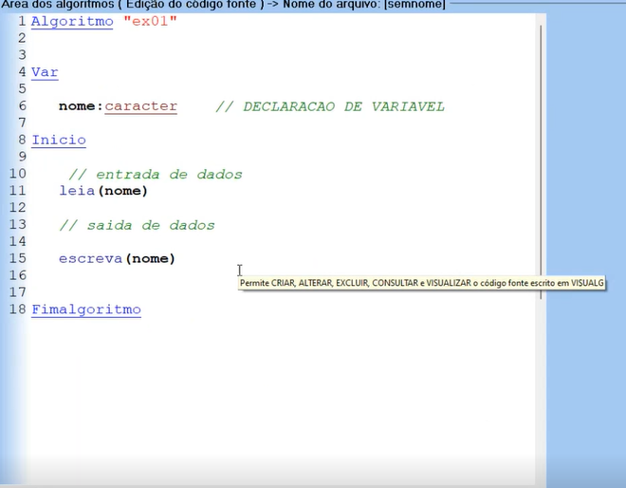

Slide 52
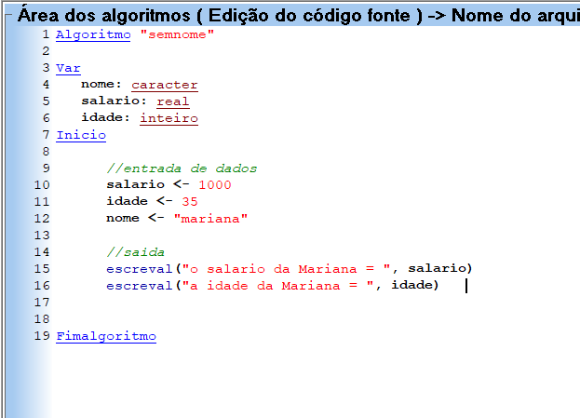
Salario , idade : real

Slide 53
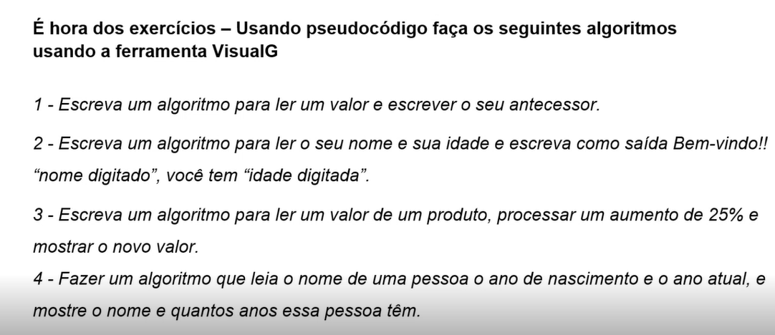

Slide 54
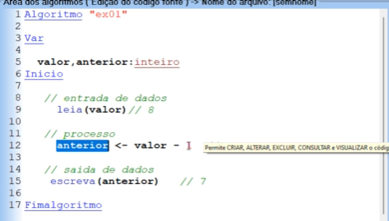

Slide 55
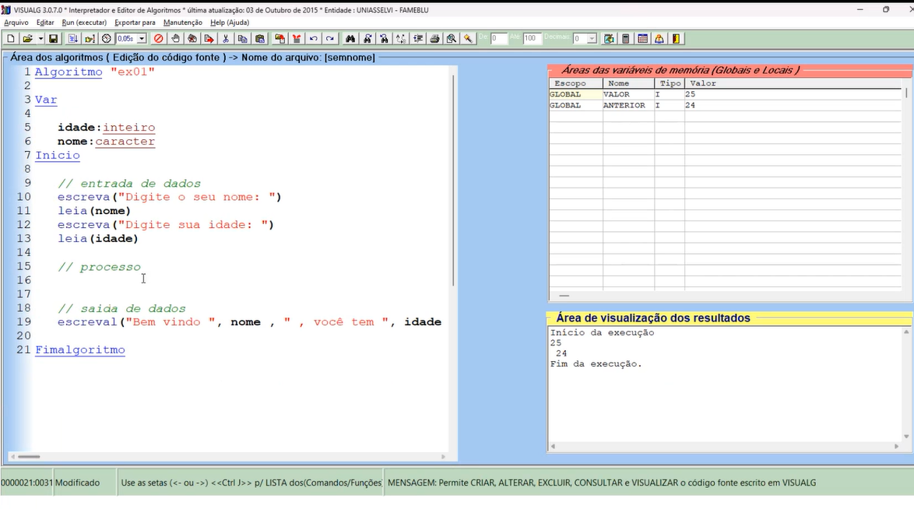

Slide 56
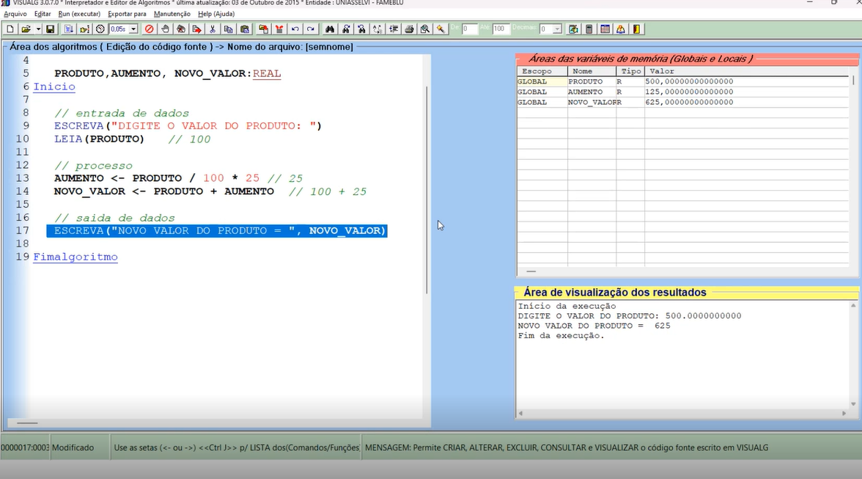

Slide 57
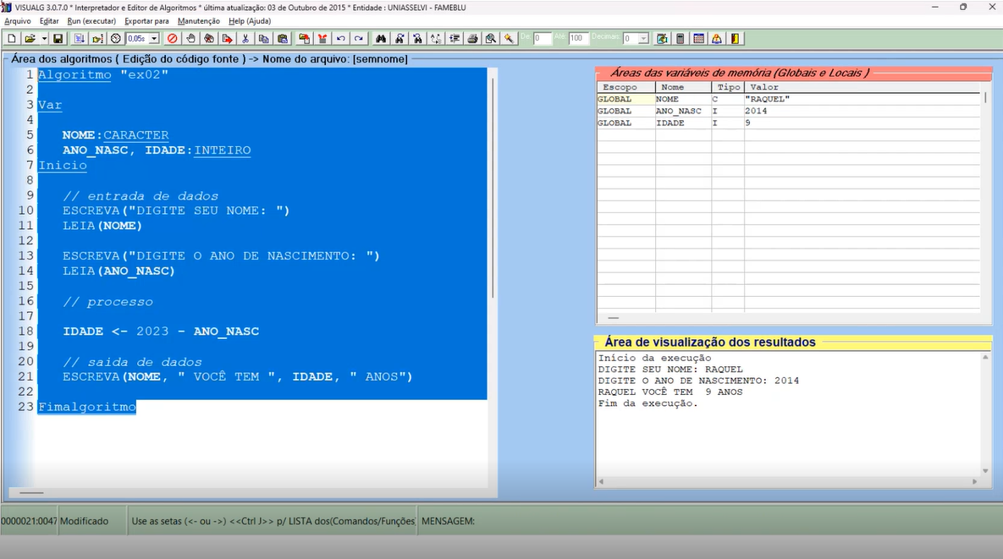

Slide 58
Comandos de desvio
condicional (SE, SENAO,
SENAO SE)

Slide 59
Muitas vezes precisamos tomar decisões que podem interferir diretamente no andamento do algoritmo. A representação dessas decisões em nossos programas é feita através do uso de estruturas de seleção, ou estruturas de decisão. A estrutura de seleção que utilizaremos em Portugol (VisualG) será a estrutura SE...ENTAO... SENAO. A sintaxe dessa estrutura é exibida abaixo:

Slide 60
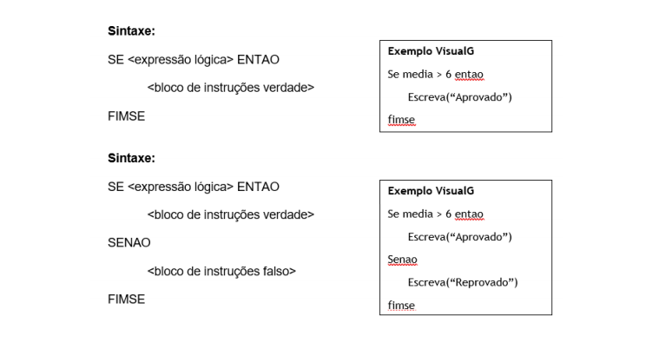

Slide 61
Como funciona?
A palavra reservada SE indica o início da estrutura de seleção. Após essa palavra, vem a condição que definirá o bloco a ser executado. Qualquer expressão lógica poderá ser utilizada como condição, pois deverá retornar verdadeiro ou falso. Caso a expressão da condição seja verdadeira, o bloco de instruções ENTAO será executado. Caso
contrário, o bloco SENAO o será. A palavra reservada FIMSE indica o final da estrutura de seleção. Vale ressaltar que o bloco SENAO não é obrigatório: caso só queiramos executar algumas instruções se a expressão lógica for verdadeira, podemos omitir o bloco SENAO

Slide 62
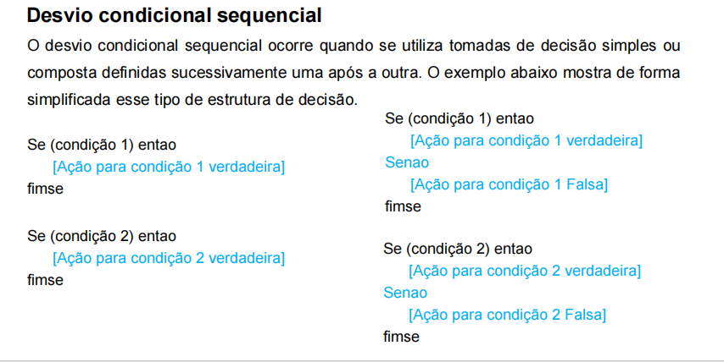

Slide 63
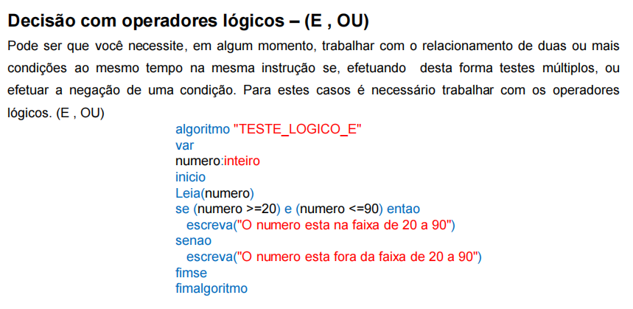

Slide 64
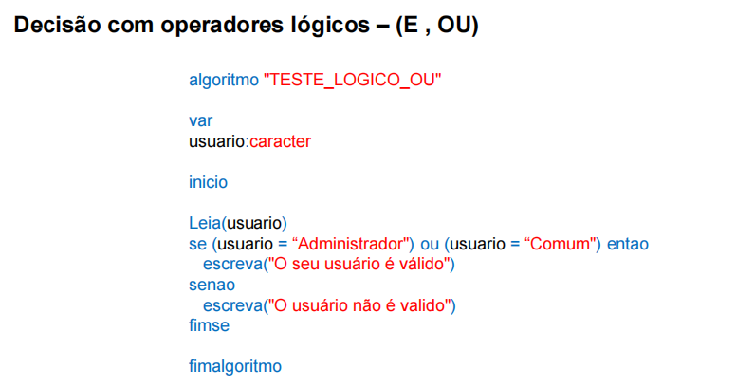

Slide 65
É hora da prática
1 - Desenvolver um algoritmo para encontrar a média de duas notas e mostrar se o aluno foi aprovado ou reprovado, sendo que, o critério para a aprovação é ter média superior a 6.
Exemplo:
Nota1 = 7, Nota2 = 8,
Media = (7 + 8) / 2 , Media = 7,5 = Aprovado

Slide 66
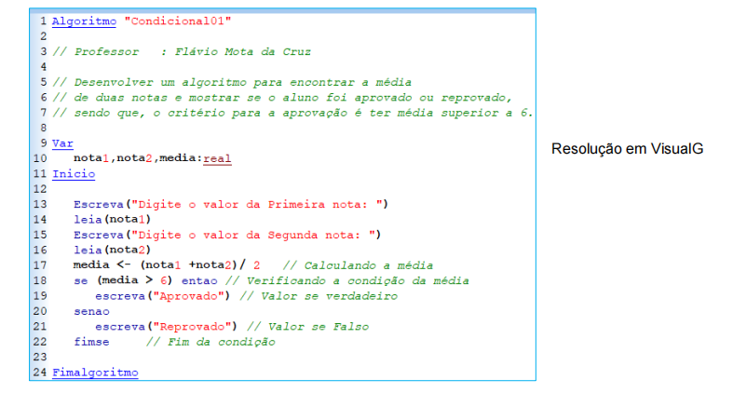

Slide 67
É hora da prática
2 – Dado um dia da semana (segunda, terça, quarta, quinta, sexta, sábado e domingo), faça um algoritmo que escreva “Casa” para “Sábado” e “Domingo” e escreva “Trabalho” para os demais dias.

Slide 68
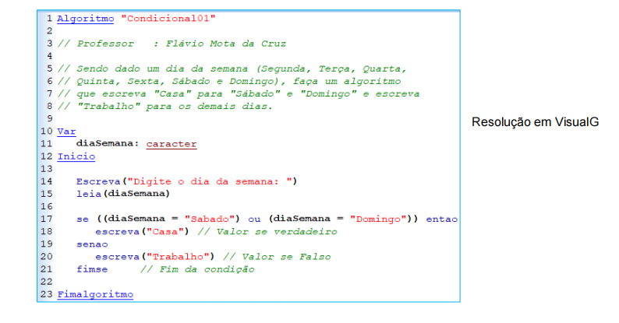

Slide 69
Exercício em grupo
Uma loja oferece para os seus clientes, um determinado desconto de acordo com o valor da compra efetuada. O desconto é de 10%, se o valor da compra for até R$200.00, 15% se for maior que R$ 200 e menor ou igual a R$ 500,00 e 20% se for acima de R$ 500,00. Crie um algoritmo que leia o nome do cliente e o valor da compra. Mostre ao final o nome do cliente, o valor do desconto e o total a pagar.

Slide 70
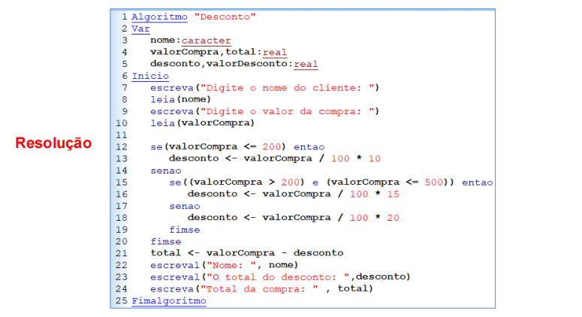

Slide 71
Exercícios – SE, SENAO, SENAO SE
1 - Faça um algoritmo que mostre o novo preço de um produto sabendo-se que este terá um desconto de 15%, mostrando também a classificação do produto segundo o as informações abaixo.
Novo preço: de 500 para cima = CARO
Abaixo de 500 = BARATO
2 - Uma agência bancária possui dois tipos de investimentos, conforme o quadro abaixo. Faça um algoritmo que receba o tipo do investimento e o valor do investimento, calcule e mostre o valor corrigido de acordo com o tipo de investimento.
Tipo - 1 Poupança - 5%
Tipo - 2 Fundo de renda fixa - 10%
3 - Faça um algoritmo que receba o valor do salário de uma pessoa e o valor de um financiamento pretendido. Caso o financiamento seja menor ou igual a 5 vezes o salário da pessoa, o algoritmo deverá escrever "Financiamento Concedido"; senão, escreverá "Financiamento Negado". Independente de conceder ou não o financiamento, o algoritmo escreverá a frase "Obrigado por nos consultar."

Slide 72


Slide 73


Slide 74


Slide 75
4 - Fazer um algoritmo que leia o saldo inicial de um cliente de um banco e leia também um cheque que será descontado, ANALISE se o cheque poderá ser descontado ou não, se o cheque não for descontado, mostre essa informação, caso contrário, desconte o cheque e informe o saldo ATUAL na tela.
5 - O sistema de avaliação de determinada disciplina, é composto por três notas de três provas. Faça um algoritmo para calcular a média final de um aluno desta disciplina. Caso a média seja maior ou igual a 6 mostre APROVADO, se a média for entre 4 e 6, mostre em RECUPERAÇÃO, e se for menor do que 4 mostre REPROVADO.

Slide 76


Slide 77


Slide 78
Estrutura de REPETIÇÃO:
PARA, ENQUANTO E REPITA

Slide 79
Comando de seleção múltipla (Escolha caso)
O VisuAlg implementa (com certas variações) o comando switch case das linguagens
modernas como C#, Java, Javascript entre outras. A sintaxe é a seguinte:
escolha <expressão-de-seleção>
caso <exp11>, <exp12>, ..., <exp1n>
<seqüência-de-comandos-1>
caso <exp21>, <exp22>, ..., <exp2n>
<seqüência-de-comandos-2>
...
outrocaso
<seqüência-de-comandos-extra>
fimescolha

Slide 80


Slide 81


Slide 82


Slide 83
Exercício
Efetuar a leitura de 10 números inteiros e apresentar a soma desses valores.

Slide 84


Slide 85
Algoritmo "repetição para"
Var
i,valor,soma: inteiro
Inicio
para i de 1 ate 10 faca
escreval("Digite o",i, "° número inteiro: ")
leia(valor)
limpatela
escreva("A soma de ",valor, " +", soma, " =")
soma <- soma + valor
escreval(soma)
fimpara
escreval ("A soma desses valores é:", soma)
Fimalgoritmo

Slide 86


Slide 87
Exercício – Vamos usar o exemplo anterior da tabuada, agora crie
uma tabuada usando a estrutura de repetição ENQUANTO.

Slide 88


Slide 89


Slide 90


Slide 91
Exercício - Vamos criar o mesmo exemplo da tabuada usada na estrutura PARA E ENQUANTO usando a estrutura de repetição REPITA...ATE

Slide 92


Slide 93
Usando pseudocódigo e as estruturas de repetição faça os seguintes algoritmos usando
a ferramenta VisualG.
01 - Ler a nota de 10 alunos, calcular a média e mostrar essa média. Usando o laço de repetição PARA.
02 - Ler um valor N e mostrar todos os números inteiros de 1 até N. Usando o laço de repetição PARA.
03 - Escreva um algoritmo para ler 10 números. Todos os números lidos com valor inferior a 40 devem ser somados. Escreva o valor final da soma efetuada. Usando o laço de repetição ENQUANTO.
04 - Ler dois números (inicial e final). Escreva quantos número encontra-se entre eles. Usando o laço de repetição ENQUANTO.
05 - Ler 10 valores e escrever quantos desses valores lidos estão no intervalo [10,20] (incluindo os valores 10 e 20 no intervalo) e quantos deles estão fora deste intervalo. Usando o laço de repetição REPITA.
06 - Uma loja está levantando o valor total de todas as mercadorias em estoque. Escreva um algoritmo que permita a entrada das seguintes informações: a) o número total de mercadorias no estoque; b) o valor de cada mercadoria. Ao final imprimir o valor total em estoque e a média
de valor das mercadorias. Usando REPITA.

Slide 94


Slide 95


Slide 96


Slide 97


Slide 98


Slide 99


Slide 100


Slide 101


Slide 102


Slide 103
Exercícios
- Crie um algoritmo que preencha automaticamente um vetor numérico
com 10 posições, conforme exemplo: posição 1 = 5, posição 2 = 10, posição 3 = 15... posição 10 = 50.
- Criar um algoritmo que leia um vetor com 10 posições do tipo inteiro e mostre qual o maior valor entre eles

Slide 104


Slide 105


Slide 106
Vamos resolver o exercício abaixo usando matriz para fixar na prática os conceitos vistos.
Criar um algoritmo que armazene o nome de 5 estados e suas capitais e depois mostre os dados na tela USANDO MATRIZ

Slide 107


Slide 108
EXERCÍCIO em grupo
Crie uma matriz 4x4 chamada Mat4 do tipo inteiro e leia os valores para todos os elementos da matriz e :
mostre essa matriz;calcule a soma dos elementos e mostre a soma;calcule e mostre a média dos elementos da matriz; mostre os elementos da linha 3; mostre os elementos da Coluna 2; mostre o maior valor da matriz e a sua posição (linha,coluna).

Slide 109
Procedimentos e Funções
Procedimentos
Modularização de sistemas consiste em dividir um sistema maior em partes menores. Reaproveitamento de códigos, podemos usar o mesmo procedimento ou função em qualquer parte do programa. Diminuir a complexidade do sistema e facilitar o entendimento do código.

Slide 110
Procedimento
Conceito 01 – Um subprograma do tipo PROCEDIMENTO e na realidade um programa com vida própria, mas que para ser processado tem que ser solicitado pelo programa principal.
Conceito 02 – O procedimento é ativado em qualquer parte do programa principal, quando o mesmo é chamado é feito um desvio do código e ao termino da execução do procedimento o fluxo do sistema volta ao ponto que o procedimento foi chamado.
Conceito 03 – Um procedimento é uma sub-rotina (Módulo – mini-programa) usado para realizar uma certa tarefa podendo receber parâmetros ou não, mas não retorna nenhum valor como saída .

Slide 111


Slide 112


Slide 113


Slide 114


Slide 115
Parâmetros
Os procedimentos e as funções podem receber e retornar dados através dos parâmetros declarados entre os parênteses ao lado de seus nomes.
procedimento calculos(p1, p2: real)
var soma,subtracao: real
inicio
soma <- p1 + p2
subtracao <- p1 - p2
escreval("A soma dos valores = : ", soma)
escreval("A subtração dos valores = : ", subtracao)
escreval(" =========================== ")
fimprocedimento

Slide 116


Slide 117
1 - Crie uma algoritmo usando procedimento que receba por parâmetro o valor de um produto e mostre seu novo valor com o acréscimo de 35%

Slide 118


Slide 119
2 - Crie uma algoritmo usando procedimento que receba por parâmetro um valor X, verifique e mostre se o valor de X é par ou impar.

Slide 120


Slide 121
Função - Conceito
Uma função é um tipo especial de sub-rotina que retorna um resultado de volta ao ponto onde foi chamada.
As funções embora bastante semelhantes aos procedimentos tem a característica especial de retornar ao programa que a chamou um valor associado ao nome da função.
Todas as regras de programação válidas para os procedimentos são aplicadas nas funções.

Slide 122

Neste algoritmo temos uma função chamada somar() que recebe dois parâmetros: p1 e p2, faz uma soma interna e retorna ao algoritmo principal o resultado em uma variável interna chamada soma.

Slide 123
1 - Fazer um algoritmo usando função que receba como parâmetro o ano de nascimento de uma pessoa e o ano atual. Retorne a idade desta pessoa

Slide 124


Slide 125
2 - Faça um algoritmo usando função que calcule e escreva a média aritmética dos números inteiros entre 15 (inclusive) e N. o valor de N deve ser passado como parâmetro para a função.

Slide 126


Slide 127


